Slide 1
程序设计（1）
电子系信息认知与智能系统研究所
黄永峰
Tel.62792710
Email:yfhuang@tsinghua.edu.cn
办公地点：电子工程馆（罗姆楼）5-104

Slide 2
“点菜”高于“点兵”,“编程”胜于“修炼”
比尔盖茨13岁开始编程；马克.扎克柏格10岁编程。李彦宏、马化腾、丁磊等都有共同职业🕖。
编程锻炼思维，培养逻辑能力。编程＝思维＋工具。机器是靠逻辑识别语句，逻辑必须严谨缜密，写出的程序没有错误才能被机器执行，得出正确结果。编程世界里从没有“差不多”二字，只有“严谨和准确”。

Slide 3
课程宗旨
自信自强
大国工匠
人类价值
协作共赢
人文精神
科学素养
严谨态度
顶层设计
创新思维
真知实践
Notes:
本团队将以建设网络空间安全学科下的二级学科“内容安全”为目标，以网络开源情报技术为应用领域，从学科建设和应用落地2个方面，拟定了未来5年的研究目标如下：
团队在未来5年的研究目标包括如下几个方面：
1，建立优势学科，通过将科技情报技术与医学科学相结合，期望在Nature、Science子刊上发表有影响力工作。以前期获得的省部级1等奖为基础，力争能申报国家科技奖。
2，建设优秀课程，通过开设《网络内容安全》课程，打造精品课程。
3，培养优秀人才，通过申报国家人才计划，打造优秀人才梯队。
4，面向国家重大需求，牵头重大专项，例如，主持科技部重大货重点研发专项。
5，研发开源情报产品，并推广在国家重要领域的应用，加强技术产业化转移，实现显著的经济效益，实现开源情报产业化；
6，以组织中文信息学会下的开源情报专委会为依托，引领我国开源情报技术的研究。

Slide 4
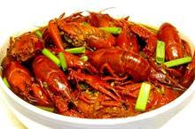

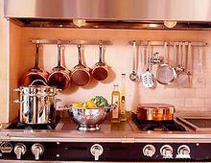
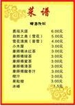
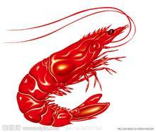
程序设计(1)知识体系
Nikiklaus wirth著名公式：程序＝算法＋数据结构
编程 ＝ 算法 ＋ 数据类型 + 工具
=
+
+
源
程
序
.cpp
.h
执
行
程
序
.exe
程
序
结
构
解
题
思
路
常
见
算
法
变
量
类
型
参
数
类
型
返
回
类
型
项
目
建
立
文
件
包
含
编
译
调
试

Slide 5
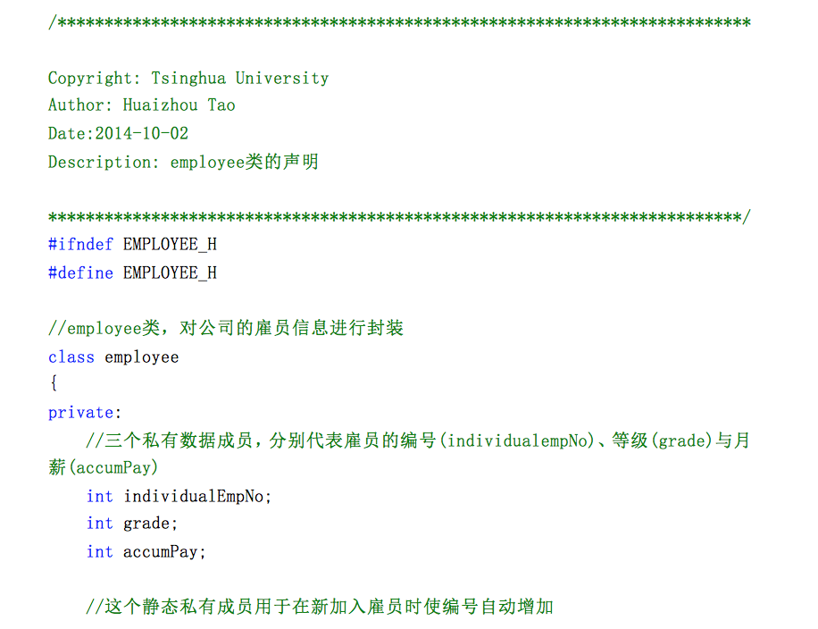
教学目标
掌握C++面向过程程序设计的基本知识和方法，具有基本编程和调试能力
养成良好的编程素养
强调代码可读性好-注释+对齐
程序构思要有说明-文档清晰
学会寻找程序BUG-调试
算法和结构尽可能更好-优化
运行结果的正确性分析-测试
重在方法学习，技能训练
鼓励创新

Slide 6
学习方法--道”和“术”的关系
课程如何学习？
实践出真知=老师传道+同 学练术悟道
如何实践：自学做题+上机应用+上网交流
实践挑战：自立+自信+自强
码农素质：耐烦＋耐劳
评价标准:不是“懂不懂”，而是“能不能写”
笑话一则
我是码农，某天我坐在路边一边喝水一边苦苦检查程序。 这时一个乞丐在我旁边坐下开始要饭，我觉得他可怜给了1块钱。 我接着调程序。他可能生意不好，就无聊的看看我在干什么。过了一会，他缓缓地指着我的屏幕说：这里少了个分号。
--哦，原来他是嫌编程很烦而改行的。

Slide 7
考核方式
考核以实践能力为主
平时实验作业30%+期中机考10%+期末机考20%+期末笔试40%+网络讨论3%（微调）
作业提交形式:电子版（网络学堂提交）
注意
作业提交时间和截止时间
网络学堂一定留电话等联系信息
讨论方式
网络学堂
Email
答疑

Slide 8
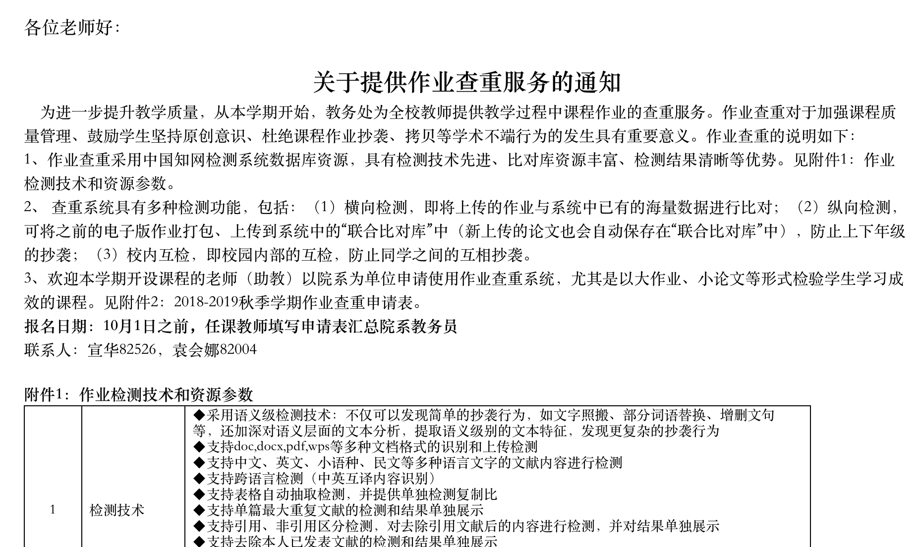
想挂课其实也很难，但查重出问题就容易了

Slide 9
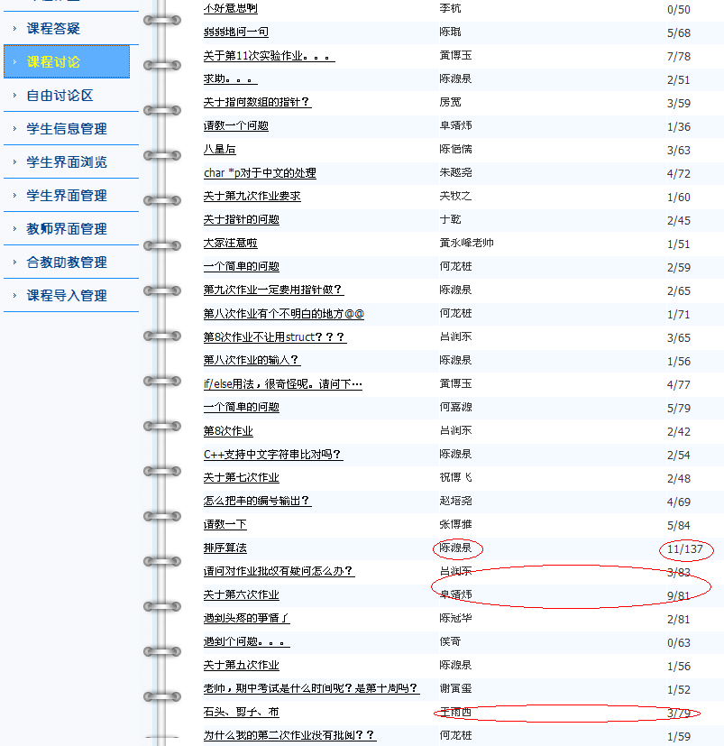
网上讨论方式

Slide 10


教材和参考书
[1] 黄永峰、孙甲松编著，《C/C++程序设计教程》，清华大学出版社,2019.1
[2]徐士良编著，C程序设计，机械工业出版社，2004年版

Slide 11
实验和答疑安排
答疑时间
双周4下午2：30-5：30在系馆5-104 。建议事先联系 13520865205、62792710
欢迎email交流:yfhuang@tsinghua.edu.cn
实验时间:时间按二级选课
地点:主楼9楼东边的微机实验室
建议所有作业都在电脑上完成
注意:有些作业需要按实验报告格式编写，有些只需要程序代码和测试结果。具体要求见每次作业通知
助教联系方式（见网络学堂公告）
王慧丽等；电话62792516/18813167835
邮件:whl21@mails.tsinghua.edu.cn

Slide 12
本讲内容 （参考教材第1章）
1.1 计算机基础
1.2 程序设计基础
1.3 C程序基本结构
1.4 上机方法

Slide 13
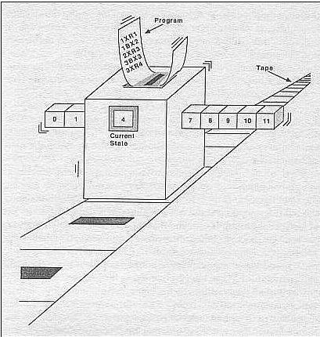
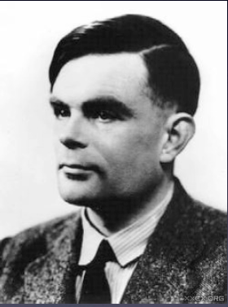
1.1 计算机基础
世界第1台数字电子计算机ENIAC
冯.诺伊曼
冯诺伊曼体系结构核心思想：数字计算机的数制采用二进制；计算机按照程序顺序执行
图灵
Notes:
冯诺依曼2点核心，数字计算机的数制采用二进制；计算机按照程序顺序执行 。
虚拟的图灵计算机。
1.一条无限长的纸带 TAPE。纸带被划分为一个接一个的小格子，每个格子上包含一个来自有限字母表的符号，字母表中有一个特殊的符号 表示空白。纸带上的格子从左到右依此被编号为 0,1,2,... ，纸带的右端可以无限伸展。
2.一个读写头 HEAD。该读写头可以在纸带上左右移动，它能读出当前所指的格子上的符号，并能改变当前格子上的符号。
3.一套控制规则 TABLE。它根据当前机器所处的状态以及当前读写头所指的格子上的符号来确定读写头下一步的动作，并改变状态寄存器的值，令机器进入一个新的状态。
4.一个状态寄存器。它用来保存图灵机当前所处的状态。图灵机的所有可能状态的数目是有限的，并且有一个特殊的状态，称为停机状态。

Slide 14
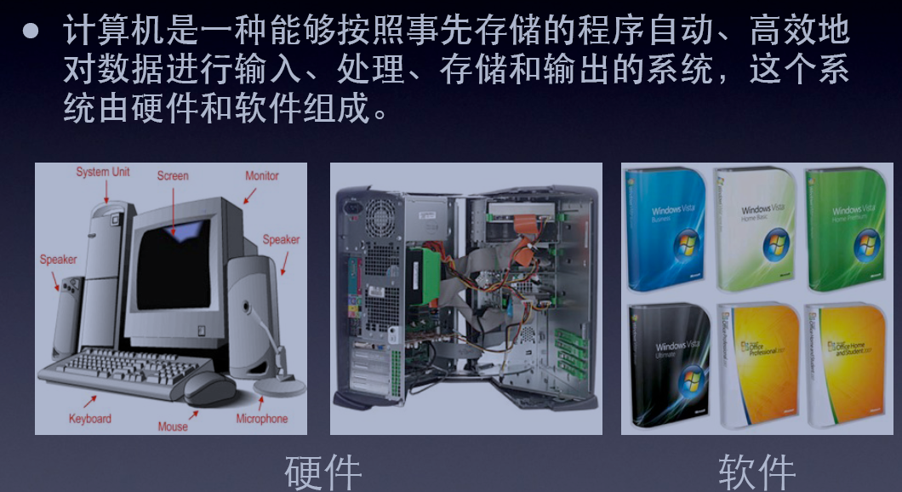
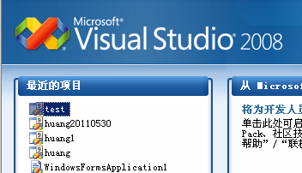

1.1 计算机基础

Slide 15
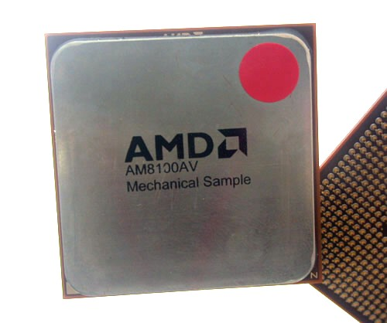
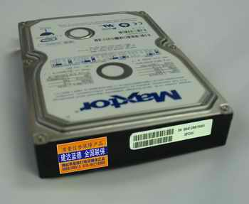
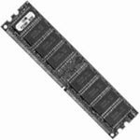
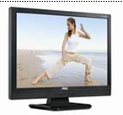

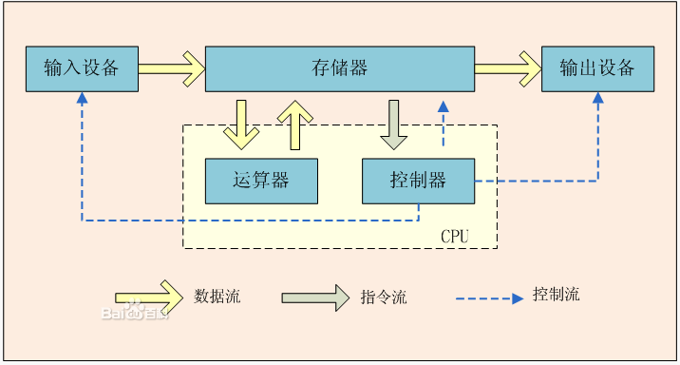
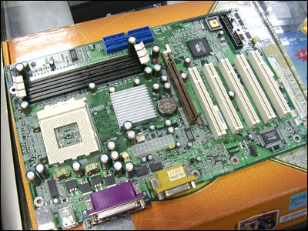

Slide 16
程序设计的核心思想和基本能力
执行指令
a=10
程序概念和核心思想
程序是若干指令的有序集合（程序结构）
程序是按顺序存储在内存中（存储类型）
CPU按程序结构来执行指令（算法过程）
程序都有输入和输出操作（数据I/O）
输入
a=10；
计算
编译
制定算法
暂存数据
编程过程和基本能力
制定算法:问题分析能力。数据与算法、相关专业课程
编辑代码:编程素养。C,C++,JAVA
编译链接:调试能力。编译系统，工具软件
执行调试:测试能力。数据集，软件工程
输出
保存程序
问题：x=10，y=x+3，y=？

Slide 17
1.2 程序设计基础
计算机科学家Nikiklaus wirth提出著名公式：
编程＝算法＋数据结构+程序设计语言及开发工具
类比：做菜=菜谱+原料+厨具
语言及开发工具：掌握C主要知识点:语法, 词法，函数等。掌握C程序开发工具（VS20XX）使用
数据结构：学会用C来表示不同的数据类型
算法：在C环境下，学会如何针对问题进行分析，得出数学模型或者理出算法

Slide 18
1.2 程序设计基础 --计算机编程语言
机器语言：机器指令的二进制编码表达形式。机器语言与特定的计算机有关，只能被特定CPU直接识别，例如：111101 11110111 1011
汇编语言：用助记符表达机器指令，把寄存器AX和3相加，结果放在寄存器AX中. 也与特定的计算机有关，但比较容易理解。add AX 3
高级语言：在程序设计中，一般使用人易于理解的类自然语言。如 C、C++等，a=b+3

Slide 19
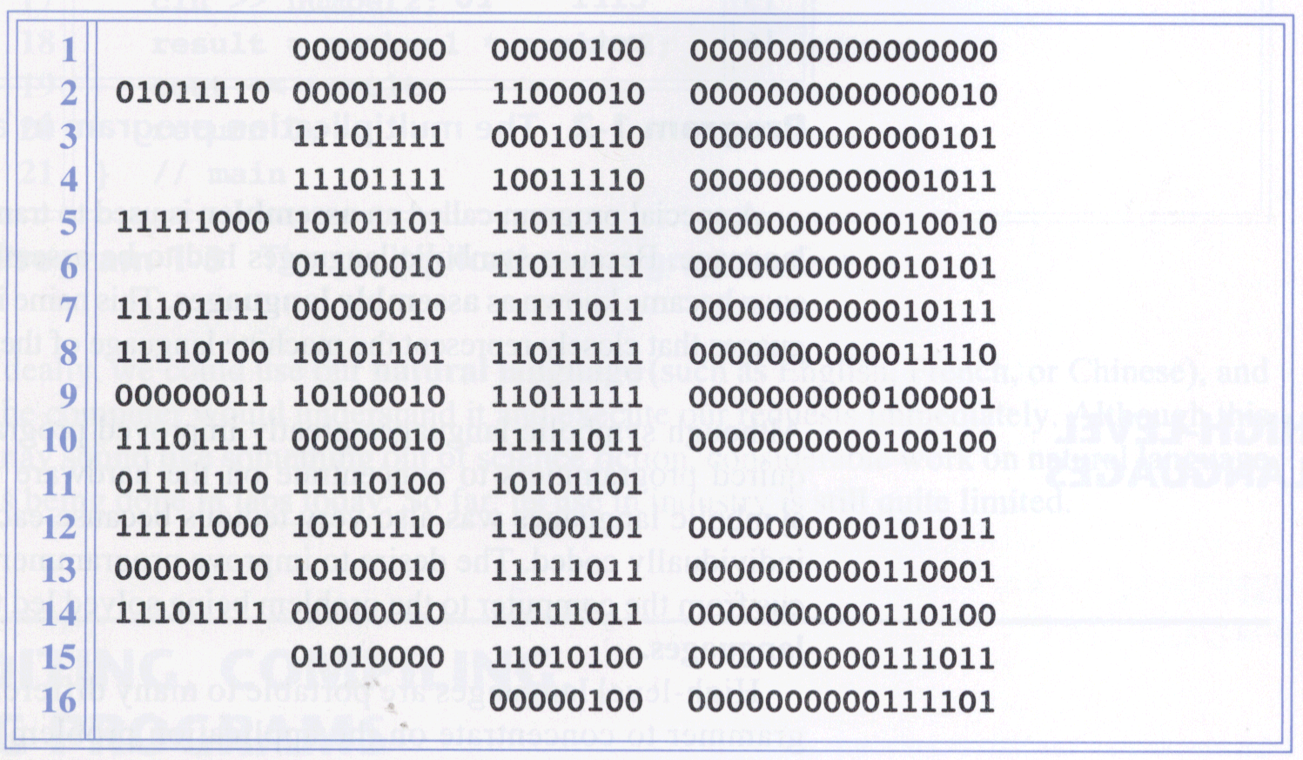
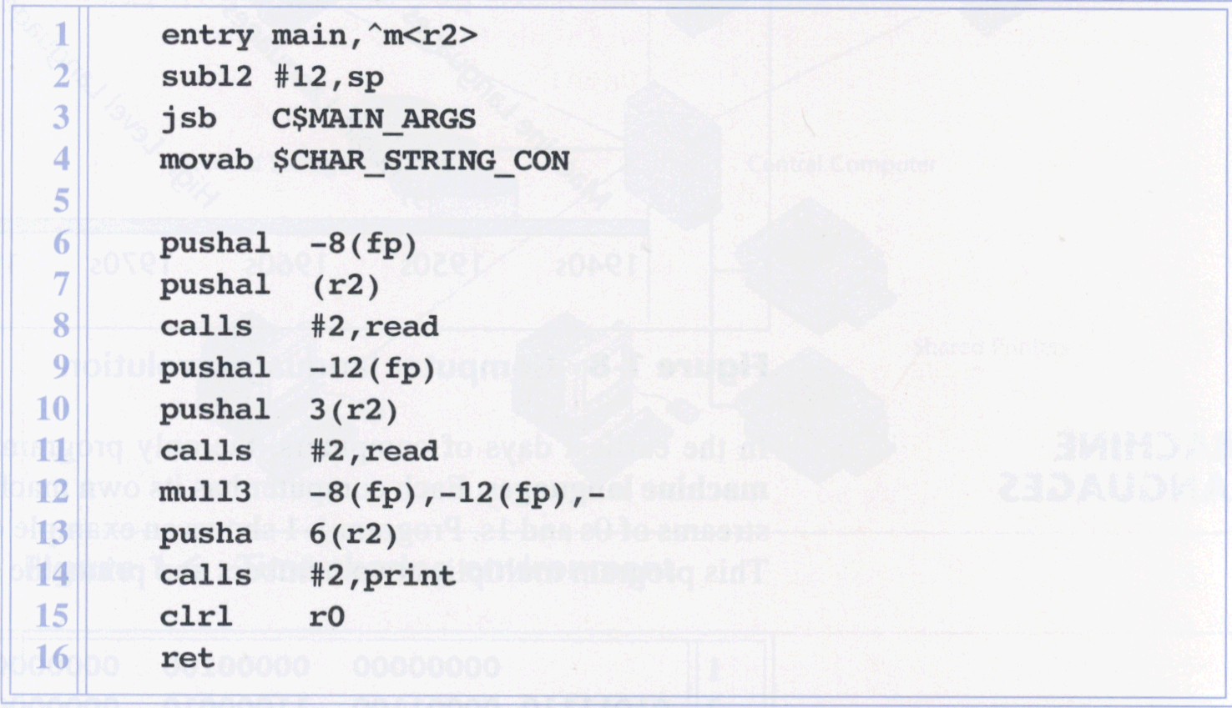
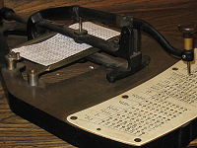
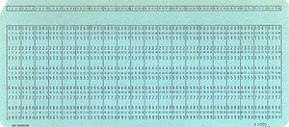
计算机语言的发展
作为操作计算机的直接手段，计算机语言经历了几个时代的发展
有虚拟平台、脚本翻译器的支持，语法更加自由，各种脚本语言
Python、PHP、JavaScript、VBScript
有编译器、翻译器的支持，更容易编写
C/C++、LISP、BASIC、Fortran、PASCAL、COBAL、Java
混合语言
机器语言
汇编语言
高级语言
自然语言
1940s 1950s 1960s 1970s 1980s 1990s
直接面对寄存器、运算器和内存空间
多种语言混合编程
微软.NET
CLR: Common Language Runtime
要学习计算机语言，有必要先了解一下这些语言背后提供支持的硬件和软件环境

Slide 20
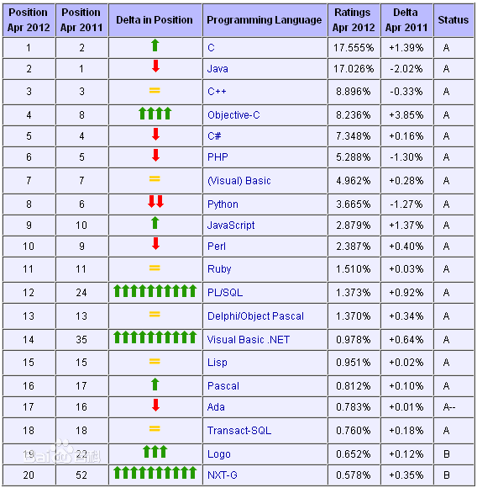
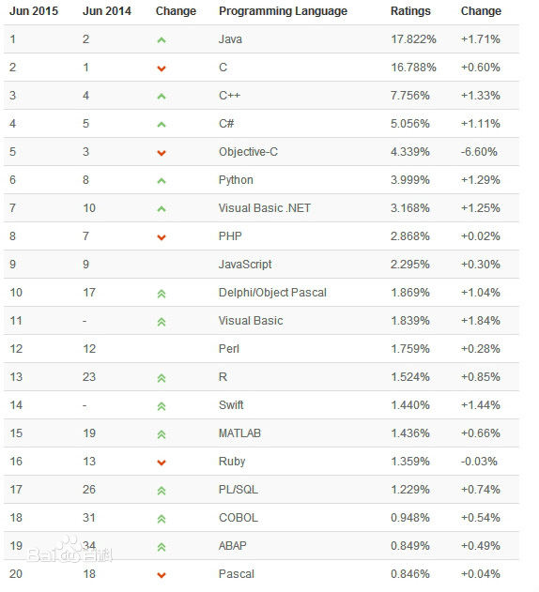
计算机语言的排行榜

Slide 21
1.2 程序设计基础--算法
算法：为解决一个问题而采取的方法和操作步骤
计算机算法可分为两大类：
数值运算算法；
非数值运算算法。
数值运算算法：有现成的数学模型，如：求解方程的根，求一个函数的定积分等；
非数值运算算法：没有固定的模式，如：人事管理，学生成绩管理，香辣虾制作等。
Notes:
21

Slide 22
1.2 程序设计基础--算法
数值运算算法举例
例：求解两个正整数p和q的最大公约数g的欧几里德算法
步骤1：如果p<q，则交换p和q。
步骤2：令r是p/q的余数。
步骤3：如果r＝0，则令g＝q，结束算法，g即为求得的最大公约数；否则令p＝q，q＝r，转向步骤2。
把这种问题归结为有规律的、有限的操作步骤，并且用有限步骤来表示的具体过程称之为算法；
对同一个问题，可有不同的解题方法和步骤，即有不同算法，但存在最优算法。
Notes:
22

Slide 23
1.2 程序设计基础--算法
非数值运算算法举例
例: 香辣虾制作算法 步骤1：大碗1支，簸箕1个，小碟2个；把土豆去皮切块，放入大碗中，冬笋切块，放入簸箕，西芹切条，放入小碟，大葱切段，少许放小碟 步骤2：活虾洗净，在每一只虾背上开一刀 步骤3：支炒锅，下适量蟹油，加入少许干辣椒段，翻炒2下，把虾和土豆块、冬笋块、西芹条、大葱段一起放入锅内，来回翻炒 步骤4：待炒上几番以后，配料差不多熟了，下蟹酱，然后下少许味精、鸡精、白糖，继续翻炒 步骤5：炒至虾身卷曲，颜色变成橙红色，即虾已断生，即可出锅
提问2：该算法描述是否有问题？

Slide 24
1.2 程序设计基础-算法的描述
算法描述方法
自然语言描述法
流程图描述法
伪代码描述法
N－S流程图描述法
设计算法
描述算法
编写代码
编程
Notes:
24

Slide 25
1.2 程序设计基础
自然语言描述：用人们日常使用的语言，如：汉语、英语等来描述算法。如前面的“最大公约数算法”和“香辣虾制作算法”
优点:通俗易懂
缺点:文字过于冗长，易出现歧义性
例：计算并输出Z=Y/X，自然语言描述算法如下：
第1步：输入X与Y的值；
第2步：判断X是否为0：若是，则输出错误信息；否则计算Y/X=>Z，且输出Z。
Notes:
25

Slide 26
1.2 程序设计基础
流程图描述法：用图框表示各种操作
基本框图符号：
开始
起止框
输入x，y
输入输出框
NO
YES
X=0
判断框
Y/X=>Z
打印错误信息
加工框
打印Z
结束
Notes:
26

Slide 27
生命起航
起止框
no
人生之算法
，生活之准则
遇到事吗
输入输出框
yes
遇到各色事情
yes
no
此事难吗？
yes
no
有解决办法？
立马处理
稍后处理
加工
有啥担心，笑傲江湖
航程结束

Slide 28
1.3 C程序基本结构-C/C++历史和特点
历史悠久、功勋卓著
✦诞生于70年代，成熟于80年代，修订于90年代
✦很多重量级软件都用C/C++写
上天入地、无所不能
几乎没有不能用C/C++写的软件，没有不支持C/C++的系统
很多流行语言、新生语言都借鉴了它的思想、语法
从C++到Java，再到C#，还有php等
Ken Thompson
Dennis M.Ritchie

Slide 29
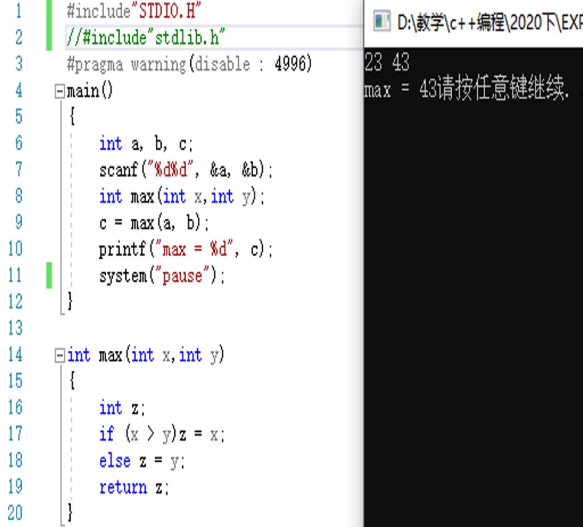
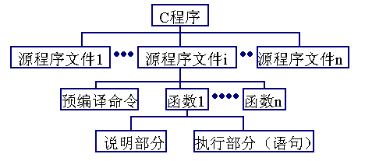
1.3 C 程序基本结构

Slide 30
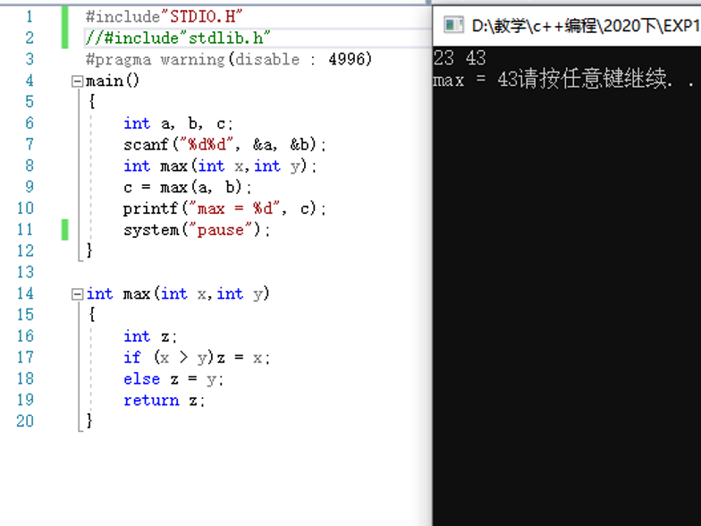
1.3 C 程序基本结构
C程序是由多个文件单位组成；一个程序有且只有一个主函数main()；程序总是从main（）函数开始执行和结束.
函数是由C语句组成;语句是程序基本单位；每条C语句后面都要有一个分号.
对于变量，先定义其数据类型，再使用.
数据的输入与输出是通过printf()和scanf()来实现.
C程序用//或者/* */进行注释.

Slide 31
1.3 C 程序基本结构
// 例1.3 Sample1.c
#include <stdio.h> /*预编译命令,标准输入输出头文件*/
#include <math.h> //预编译命令,数学函数头文件
main( ) //主函数，取名为main，
{ //函数体.开始
float a,b,c; //声明部分.定义变量类型
b=30.0; //执行部分.赋值语句
a=sin(b*3.14159/180);//执行部分.赋值语句
printf("%f\n",a); //执行部分.输出语句
} //函数体.结束
笑话一则：两个程序员的微信
A：嘿 //是什么意思啊？B：嘿.
A：我问你//是什么意思？。B：问吧.
A：我刚才不是问了么？。B：啊？.
A：你再看看记录...。B：看完了.
A：......所以//是啥？。B：所以什么？
A：你存心耍我呢吧？。B：没有啊 你想问什么？……
A一气之下和B绝交，自己苦学程序。N年之后，A终于修成正果，回想起B，又把聊天记录翻出来看，这时，他突然发现B没有耍他……

Slide 32
1.3 C 程序基本结构--C标准函数
数学函数
sin(x)
cos(x)
exp(x)
log(x)
log10(x)
fabs(x)
fmod(x,y)
floor(x)
pow(x, y)
sqrt(x)
sin(x) ，x为弧度，double x
cos(x)
整除x/y的余数
求不大于x的最大整数

Slide 33
1.3 C 程序基本结构--C标准函数
I/O函数
putchar()、printf()//向标准输出设备（stdout）输出；
#include “stdio.h”//#include是一个预编译命令;
putchar()函数//输出一个字符。
例1-1
main()
{
char a,b,c;
a = 'B'; b = 'O'; c = 'Y’;
putchar(a); putchar(b); putchar(c);
system(“pause”);
}
屏幕输出结果：BOY

Slide 34
1.3 C 程序基本结构--C标准函数
printf()函数：格式化输出任意数据列表.
printf（格式控制，输出列表）;
例如. printf("i = %d, f = %f\n", i,f);
d格式符：按十进制格式输出;
c格式符：以字符形式输出;
f格式符：按实数格式输出;
s格式符：以字符串格式输出;
main( )
{ int i = 3；
char a=‘a’;
double f = 4.56;
printf("i = %d, f = %f, a=%c, %d\n", i,f,a,a); }
结果：i=3， f = 4.56，a=a,97

Slide 35
1.3 C 程序基本结构--C标准函数
getchar()、scanf()：从标准输入设备(stdin)输入数据
getchar()函数：从stdin输入一个字符
Example:
#include "stdio.h"
main()
{
char c;
c = getchar();
putchar(c);
system(“pause”);
}

Slide 36
1.3 C 程序基本结构--C标准函数
scanf()函数:按规定格式输入数据;
int scanf(格式控制，地址列表);
#include "stdio.h" (只有printf和scanf函数可以不要头文件)
Example
main()
{ int a,b,c;
scanf("%d%d%d",&a,&b,&c); printf("%d,%d,%d\n",a,b,c);
system(“pause”);}
运行时按如下方式输入三个值：
3□4□5↙ （输入a,b,c的值）
3，4，5 （printf输出的a，b，c的值）

Slide 37
1.4 上机方法
键盘输入
f1.obj
f2.obj
f 1. cpp
f2.cpp
//f1.c
huang. exe
编辑
编译
连接
执行
磁盘文件
huang.vsproj
f1.cpp
f2.cpp
f1.obj+f2.obj+标准函数→huang.exe
图：编程的4部曲

Slide 38
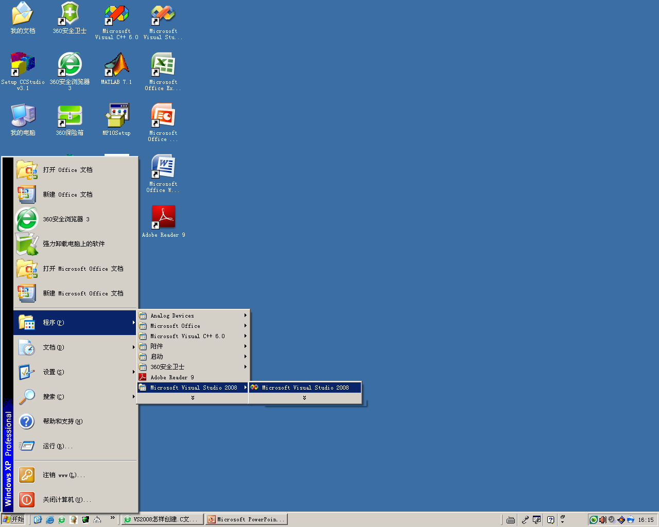
1.启动：双击vs200？程序图标

Slide 39
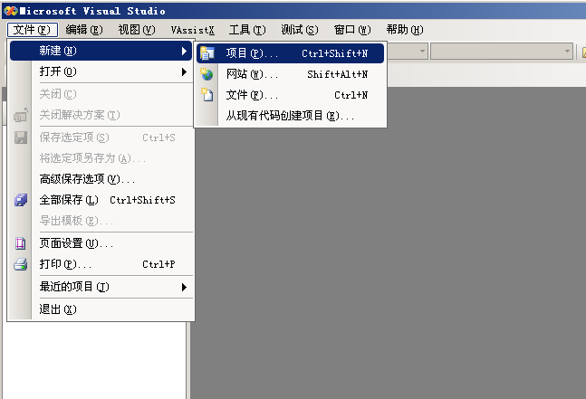
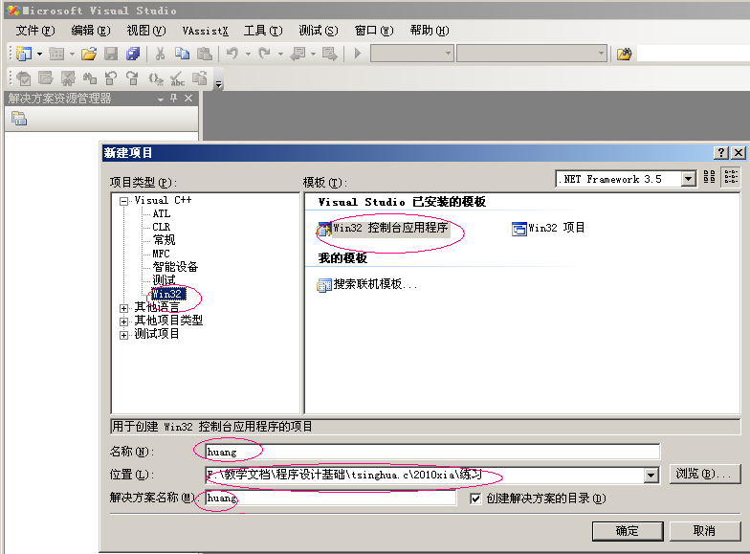
2.建项目：选择“新建”→项目→选择相关项→输入“项目名称”

Slide 40
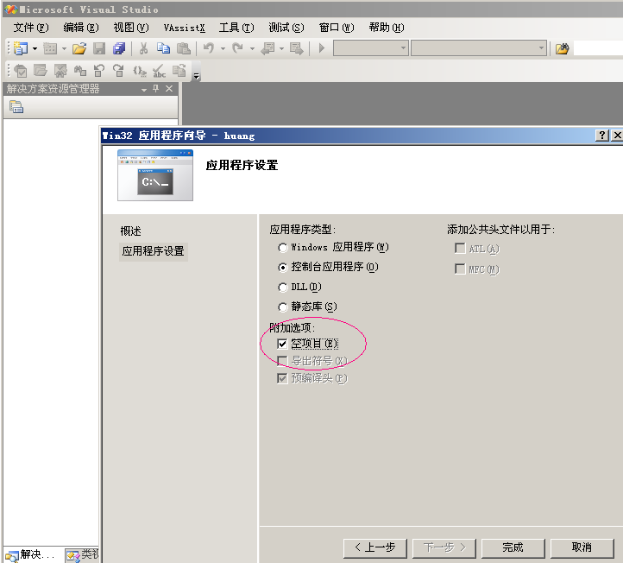
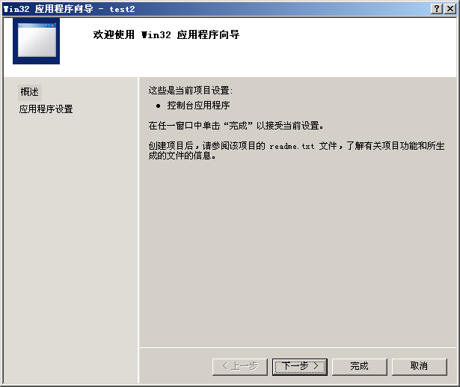
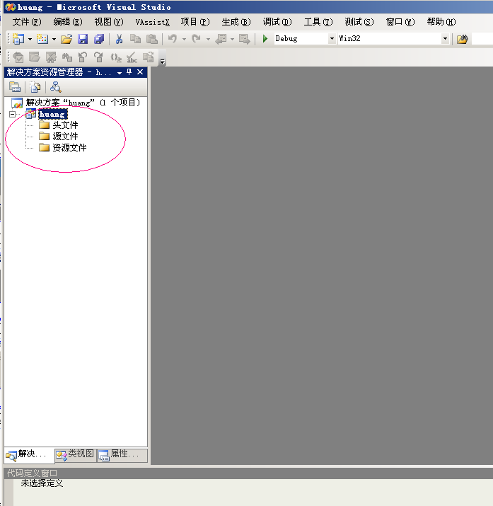
2.建项目：→下一步→空项目→完成

Slide 41
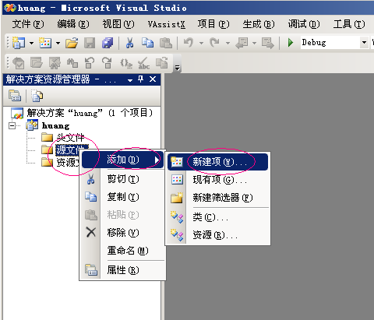
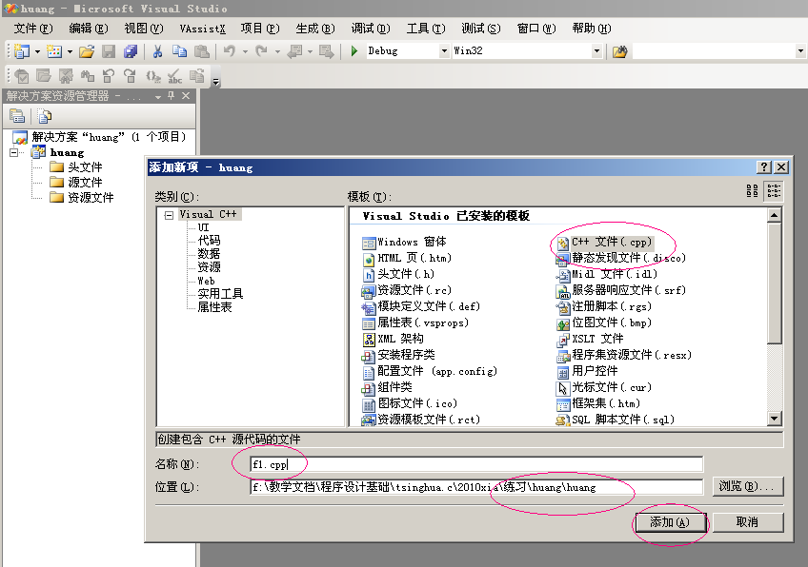
3.编辑：选择“源文件”→添加→新建项→输入“名称”等

Slide 42
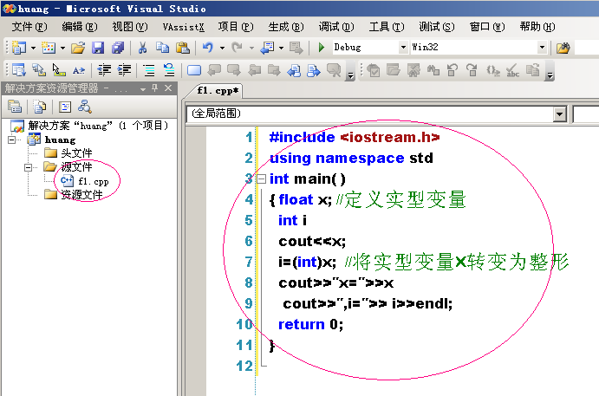
3.编辑：选择“添加”→键入程序代码→“文件”→保存

Slide 43
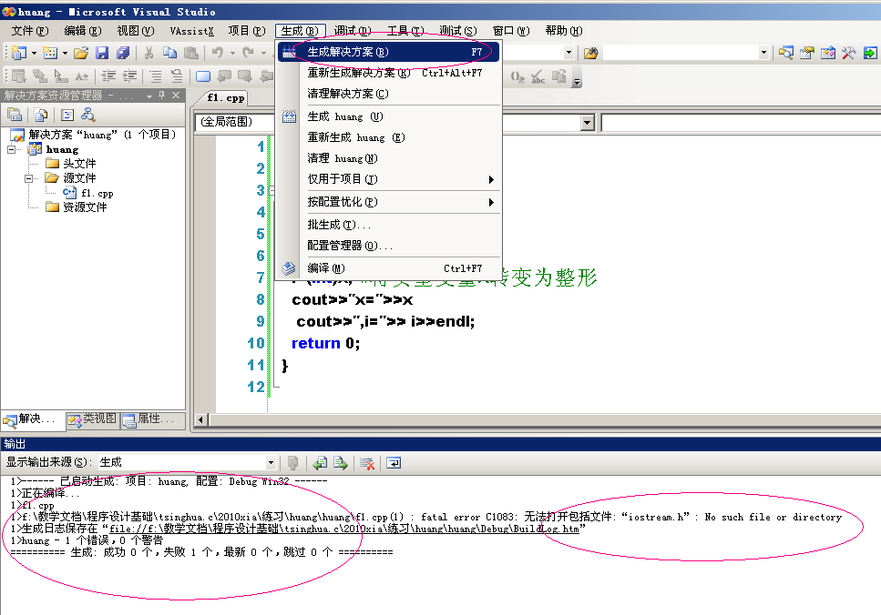
4.编译：选择“生成”→生成huang→检测“输出”→再编辑

Slide 44
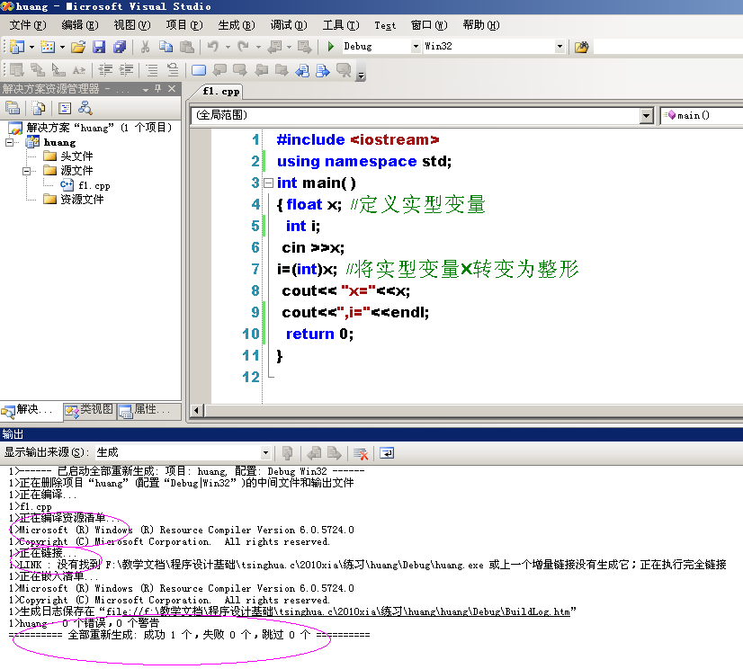

Slide 45
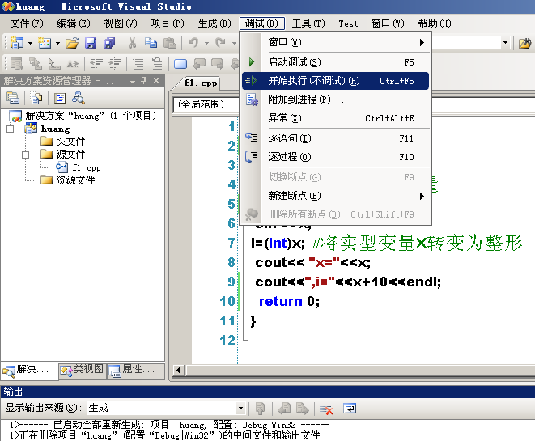
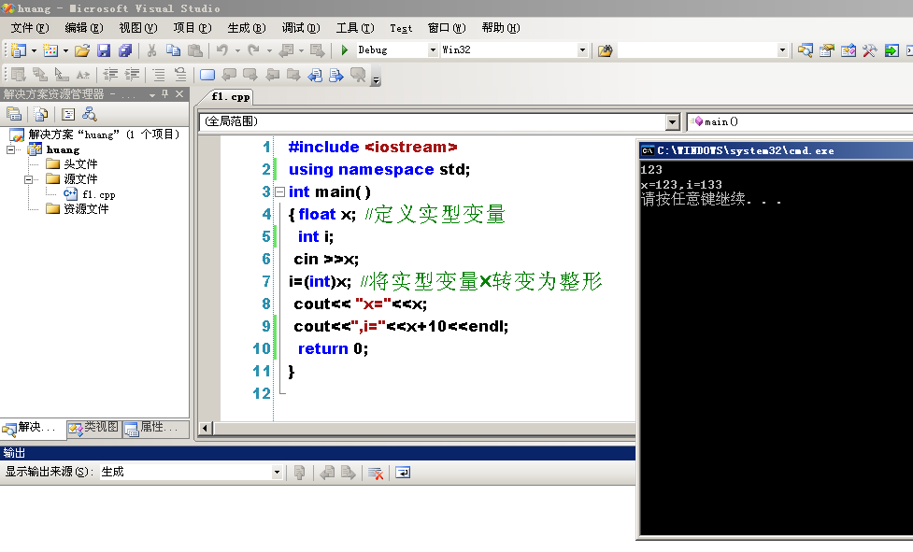
5.执行：选择“调试”→开始执行→自动命令行窗口

Slide 46
本讲重点
计算机基础（硬件/CPU、内存和硬盘三者关系,软件）
程序设计基础（算法概念、描述方法）
数据输入/输出函数的使用
C程序的实验过程
课后复习
（1）自学计算机中数据的表示，即教材的第2章中2.1节。
（2）熟悉电脑结构，不怕家长骂的同学，可以将电脑拆开，看看什么是CPU、内存和硬盘

Slide 47
第一次 实验练习(必做题）
1.本次实验练习2道题，要求上机完成。在第4周末之前提交到“网络学堂”
第1题：有电脑的同学，学会从info.tsinghua.edu.cn 下载visual studio201？软件。熟悉VS201？集成开发工具软件的使用。包括：项目建立、源文件添加、源文件的编辑和文件存储、编译和执行等操作。
第2题：将下面的源程序输入到计算机中，保存在“Experiment1-1-xxx.c”中。进行编译，分别测试在下列多种情况下的编译出错信息。并建立一个WORD文档记录这些错误提示信息；将正确的源程序和程序运行结果保存。
2.实验地点：中央主楼9层（最东头的电子系微机机房）
3.实验时间：第2周开始按照二级选课规定时间上机.

Slide 48
第2题：编译出错信息的熟悉
#include “stdio.h”;
main()
{ int a,b;
c=getchar()
scanf("%d%d",&a,&b);
putchar(c);
printf("%d,%d\n",a,b)
system(“pause”);
}

Slide 49
第一次 实验练习（选择题）
1.完成教材p61-62练习中第1、2和7题目；
2.选择题视完成情况可以来弥补必做题完成的不足，但在必做题满分情况下不加分 ；不做也不减分；建议大家有时间尽量完成；
3.选做题的提交时间和必做题一样；
4.必做题和选做题在完成题目的基本要求下，大家可以自由扩展要求，鼓励创新。

Slide 50
笑话一则：测试你是否具备程序员的缜密思维
师：“树上有10只鸟，猎人开枪打死1只，还剩几只？”。生:“是无声枪吗？”
师：“不是无声枪。”。生：“枪声有多大？”
师：“80-100分贝”生：“那就是说，会震得耳朵疼？”
师：“是的”。生：“您确定那只鸟真的被打死啦？”
师：“确定。你只需告诉我还剩几只鸟就OK？”。生：“鸟里有没有聋子？。
师：“没有”。生：“其中有智力问题？就是呆傻到听到枪响都不知道飞的？”
师：“没有，智商都在200以上！”。生：“有没有关在笼子里？”
师：“没有”。生：“有没有残疾或饿得飞不动的鸟？”。
师：“没有，身体都倍棒！”。生：“算不算怀孕肚子里的小鸟？”。
师：“都是公的。”。生：“打鸟的人有没有眼花？保证是10只？”
师： “10只”。 生仍追问：“有没有傻到不怕死的？”
师： “都怕死”。生：“有没有是情侣，一方被打中，另一个主动要殉情的？
…
师崩溃：“再说一遍，一枪只打死1只”。生:“好吧，就是鸟都可自由活动的？
师：“每只鸟都自由飞行”。生满怀信心的说：“打死的鸟要是挂在树上没掉下来，那么就剩1只；如果掉下来，就1只不剩！”。
终于等到学生的答案了，老师强忍晕眩感，颤抖地说：你是当程序员料

Slide 51
科学思维：“法无禁止即可为”
编程思维：“法无授权即禁用”

